Slide 1
Face Recognition
réaliseé par :
Adnane Mehdaoui
Rachid Baiou
2022-2023

Slide 2
Le plan
1- Introduction
2-Importance et intérêt
3-objectif
4- Démonstration

Slide 3
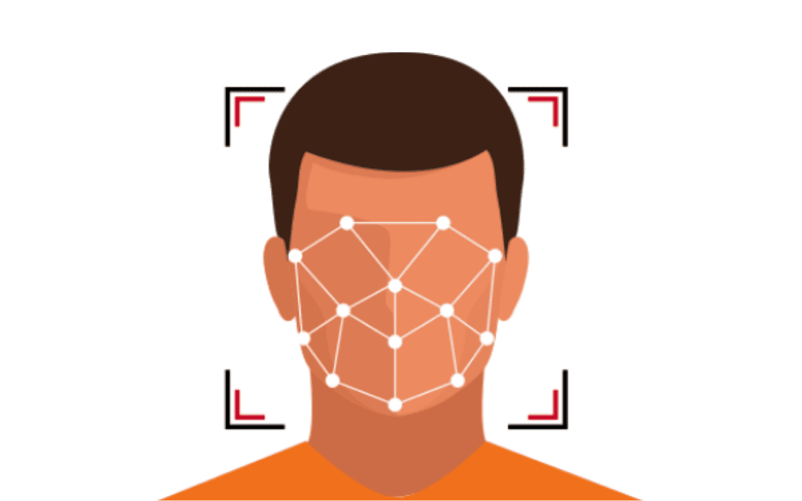
Introduction

Slide 4
Importance
La détection faciale peut être utilisée pour authentifier l'identité d'une personne. Elle peut être utilisée pour déverrouiller les téléphones, les ordinateurs portables, les portes d'entrée et les coffres-forts..
Sécurité : La détection faciale est souvent utilisée pour identifier les personnes dans les zones de sécurité, comme les aéroports, les gares et les centres commerciaux
3-la détection faciale peut être utilisée dans le domaine éducatif pour prendre automatiquement la présence des élèves dans les salles de classe.

Slide 5
Objectif
Realiser une application qui permet de de détecter le visage de la personne et d’identifier la personne d’aprés sa photo, en uitilisant un algorithm de machine learning le KNN.

Slide 6
Demonstration

Slide 7


